Slide 1
MINISTÉRIO DA EDUCAÇÃO SECRETARIA DE EDUCAÇÃO PROFISSIONAL E TECNOLÓGICA INSTITUTO FEDERAL DE EDUCAÇÃO, CIÊNCIA E TECNOLOGIA DO PARÁ CAMPUS ALTAMIRA Disciplina DESENVOLVIMENTO PARA DISPOSITIVOS MÓVEIS I CH: 50h (60h/a)
Prof.: Pauloalbert Cibegne da Silva Fernandes

Slide 2
Ementa
* Dispositivos móveis e embarcados: classificação e uso; * Linguagens e ferramentas para desenvolvimento de aplicações para dispositivos móveis; * Projeto de interfaces para dispositivos móveis; * Heurísticas de Nielsen aplicada a dispositivos móveis; * Desenvolvimento de aplicações para dispositivos móveis: componentes virtuais e interfaces; manipulação de arquivos de dados e imagens; * Persistência em arquivos XML e bancos de dados; * Sincronização de dados e acesso a serviços da internet (WebServices).

Slide 3
Plano de ensino

Slide 4
Dispositivos Móveis e Embarcados
Conceitos
# É um software embutido em um equipamento com fins específicos.
# É um sistema embarcado micro processado em que um computador está anexado ao sistema que ele controla;
EMBEDDED SOFTWARE
Software Embarcado/Embutido

Slide 5
Dispositivos Móveis e Embarcados
Características
# Usufrui de conjunto significativo de funcionalidades e personalizações relativas àquele produto; ou seja, é um SOFTWARE COM CARACTERÍSTICAS ESPECÍFICAS;
# Funcionam como computadores > contam com memória, processador, interface de entrada e saída;
# Realizam um conjunto de tarefas predefinidas (previstas;relacionadas);
# Conferem aos objetos algum grau de inteligência;
# Espaço de memória exíguo;
# Programação mínima.
CONFIABILIDADE
DESEMPENHO
USUABILIDADE
SEGURANÇA

Slide 6
Dispositivos Móveis e Embarcados
Aplicação
# Aparelhos celulares;
# Computadores de bordo;
# Mp3
# TV digital
# Ar condicionados;
# Geladeiras;
# Microondas;
# Ventiladores;
# Elevadores;
# Controles remotos,
# Equipamentos hospitalares;
# Roteadores,
# Marcapassos,
# Freios ABS,
# Sensores elétricos, etc...
AGC
(Apollo Guidance Computer) Primeiro Sistema Embarcado

Slide 7
Dispositivos Móveis e Embarcados
Organização
“Sistemas embarcados também são caracterizados como sistemas reativos. Pois, como destacado, a aplicação executada é dependente do ambiente. Portanto, o microcontrolador pode ser visto como uma caixa preta, em que as entradas são fornecidas ao sistema, processadas, e por fim geram uma ação, representada pelas saídas. Nesse cenário, entradas e saídas representam elementos como: sensores, atuadores, dispositivos de comunicação, dispositivos de interface gráfica, entre outros”. (embarcados.com.br)

Slide 8
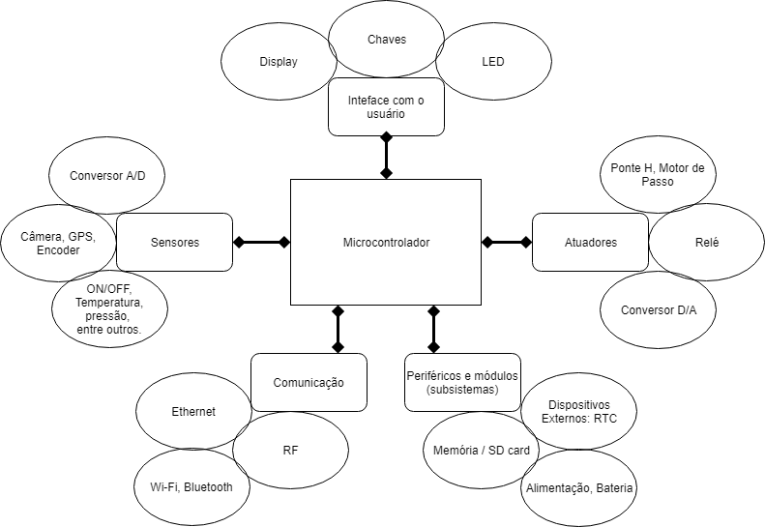
Dispositivos Móveis e Embarcados
Organização

Slide 9
Linguagens e ferramentas para desenvolvimento de aplicações para dispositivos móveis
Linguagens
JAVA
Mais utilizada do mundo;
Orientada a objetos (POO);
Multiplataforma: em especial, Android e Windows
POO
É um modelo de análise, projete e programação de software baseado na composição e interação entre diversas unidades chamadas objetos

Slide 10
Linguagens e ferramentas para desenvolvimento de aplicações para dispositivos móveis
Linguagens
C
Linguagem Mãe: originou o JAVA, C# e praticamente todas as outras linguagens do mundo;
COMPILADA
Ideal para sistemas com muitos cálculo, jogos.
LINGUAGEM COMPILADA
Linguagem de programação em que o código fonte nessa linguagem é executado diretamente pelo S.O. ou processador, após ser traduzido por meio de um processo chamado compilação.

Slide 11
DARCEY, Lauren. CONDER, Shane. Desenvolvimento de Aplicativos Wireless para Androi. Rio de janeiro: Moderna, 2012 TAURION, Cezar. Software embarcado: oportunidades e potencial de mercado. Rio de Janeiro: Brasport, 2005. https://www.embarcados.com.br
REFERÊNCIAS

